Slide 1

word2vecの紹介
「クラウド？？」の入口の入り口
科学ソフト開発 | 安西泰久 | 2019年11月13日

Slide 3
01 | クラウド概要
 | パブリッククラウドサービス動向 おさらい
02 | Oympusのクラウド動向
 | そんな中でOlympusは Olympusのクラウド（１）（２）（３）
03 | Azureの最新動向
 | Azureで何ができるの？ 科学ソフトとしてどんなサービスは確認済み？
04 | 実際なとこ、使ってみよう

Slide 4
01
クラウド概要

Slide 5
テキストデータを単語リストに変換
単語
“Alice”
“was”
“beginning”
“to”
“get”
“very”
“tired”
(以下省略)
“Alice was beginning to get very tired of sitting by her sister on the bank, and of having nothing to do:”

Slide 6
単語リストをVocabularyとCorpusに変換
Vocabulary
ID | 単語
0 | “,”
1 | “:”
2 | “Alice”
3 | “and”
4 | “bank”
5 | “beginning”
6 | “by”
 | (以下省略)
単語のリスト
Corpus
単語
“Alice”
“was”
“beginning”
“to”
“get”
“very”
“tired”
(以下省略)
ID
2
20
5
17
8
19
16
(以下省略)

Slide 7
Corpusを学習データに変換
Corpus
学習データ
ID
2
20
5
17
8
19
16
(以下省略)
ID | 前の単語のID | 後の単語のID
20 | 2 | 5
5 | 20 | 17
17 | 5 | 8
8 | 17 | 19
19 | 8 | 16
16 | 19 | 12
12 | 16 | 15
 | (以下省略)

Slide 8
ネットワーク構造

Slide 9
02
Oympusのクラウド動向

Slide 10

そんな中でOlympusは
【Azure】
OlympusはAzureを採択
Microsoftと協業しています。
【ISM】
内視鏡などの診断画像を病院内で管理・閲覧するシステムを手がける米イメージ・ストリーム・メディカル（ISM、マサチューセッツ州）を買収しています。
ざっくりいうと、セキュアなハブといった感じです。
注意点として、ビデオチャットサービスも売っているのですが、その機能はZoomという他社製品を利用していて、買収の範囲外なところです。
https://www.microsoft.com/ja-jp/biz/nowon-azure/olympus.aspx

Slide 11
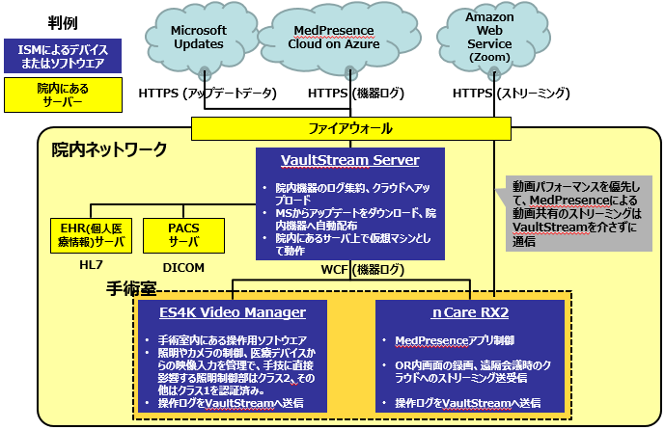
【添付資料】ISMセキュリティアーキテクチャ: 全体システム構成
WannaCryが流行して以来、インターネットへ接続可能な院内の機器を最小限にするという動きが強まっている。
ISMのアーキテクチャでは、インターネットへ接続可能な機器が必要最小限になっている(機器 ログ: VaultStream、動画: nCare)。
WCF(Windows Communication Foundation)に よる暗号化により、院内通信にもセキュリティが 配慮されている。
第3者(Black Hills Information Security)による 試験により、外部侵入にも対策済み。
上記の高セキュリティにより、Mayo Clinicがシステムを導入。
・ 論理的閉域ネットワーク: クラウド側で事前に登録された機器のみが通信可能
・ シングルゲートウエイ: 複数の自社機器からのアクセスを集約し、FW設定が最小限

Slide 12
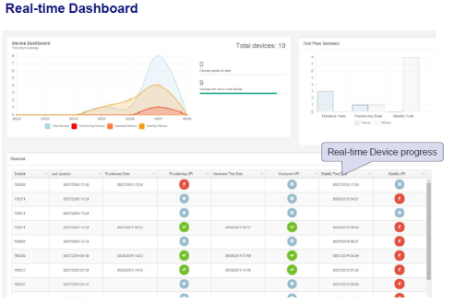
Olympusのクラウド（１）
【 The Olympus Scientific Cloud】
OSSAが非破壊検査装置系のために構築したIoTプラットフォームです。
元MSの中の人が先導したのでとても良くできています。
なぜかYouTubeチャンネルとかもあります。
https://youtu.be/JmWb5qpJZfs?t=44
https://www.olympus-ims.com/ja/the-olympus-scientific-cloud/
https://www.olympus-ims.com/ja/the-olympus-scientific-cloud/

Slide 13
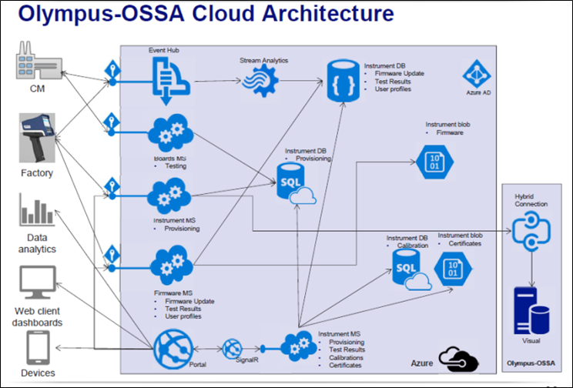
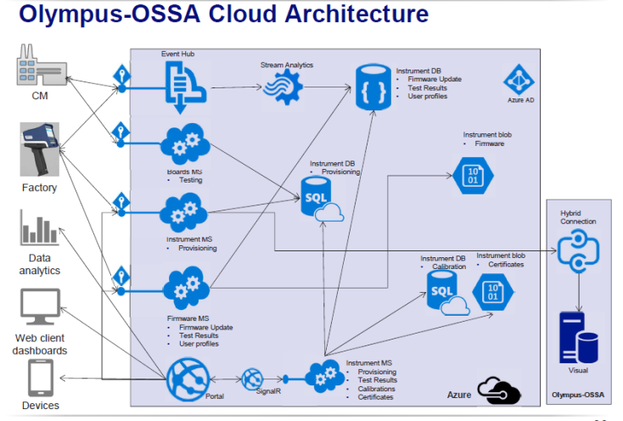
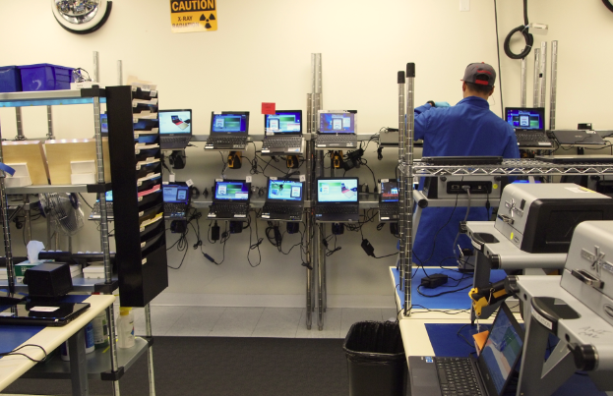
【添付資料】 OSSA（ANI：Ringo Cloud Factory）
Next generation of ANI product, a.k.a. RINGO
Monitoring and automated data collection on manufacturing process
生産工程データを自動収集して実時間監視できるようにする
Extend to Service by using collected data
蓄積したデータを活用してサービスへ応用
Providing service to user
ユーザへサービス提供

Slide 14
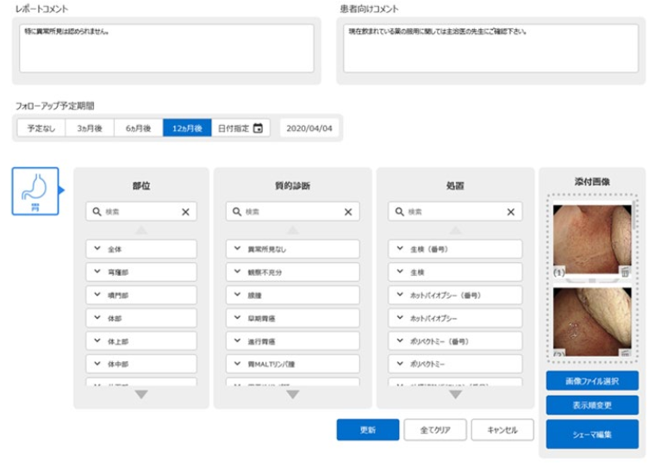
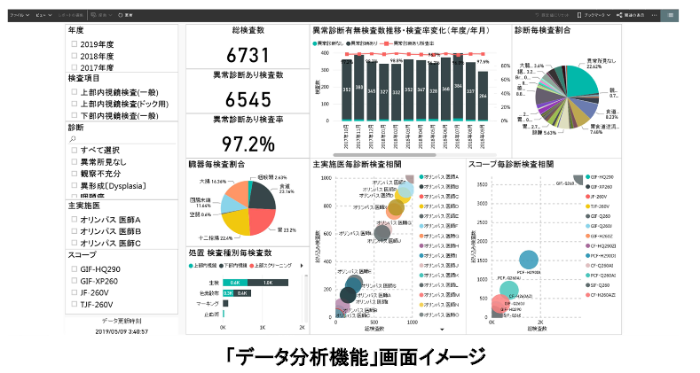
Olympusのクラウド（２）
医療でクラウドサービスかつサブスクリプションのビジネスを始めています。オンラインの強みとして、これからどんどん機能を拡充していくそうです。そのために、DevOpsを取り入れています。⇒品質事例共有会
【Vivoly】
病院 内のインターネット端末を介してクラウド基盤上のコンテンツを提供するオンラインサービスの総称です。 内視鏡検査情報を記録するための「レポート機能」、蓄積された内視鏡検査のデータをさまざまな切り口から分析する「データ分析機能」の2つのコンテンツを揃え、病院内における内視鏡検査の効率的なデータ管理・活用に貢献します
●主な特長
1. クラウド環境を基盤としたサブスクリプション型オンラインサービス
2. 「レポート機能」「データ分析機能」により、効率的な内視鏡検査をサポート
https://www.olympus.co.jp/news/2019/contents/nr01252/nr01252_00001.pdf

Slide 15
Olympusのクラウド（３）
【LabMate】
【障害解析】
科学（国内）でも製品化はまだまだですが、PoCなど色々やってます。
長くなってしまうので詳しくは米倉先生へ

Slide 16
03
Azureの最新動向

Slide 17
Azureで何ができるの？
Olympusが利用するであろう範囲で現状を大まかに言うと、以下の3本立てかなと思います
Webプラットフォーム これはもう説明は充分と思うので、実際なとこを後程やります。
IoT 先ほど説明したOSCのアーキテクチャがまさに理想とする姿です。
AI、Machine Learning 開発／実行環境のプラットフォーム提供と、分析、検索、エージェントのサービス提供の両方が提供されています。 https://azure.microsoft.com/ja-jp/overview/ai-platform/
詳しくは、MSのイベント（De:code、Build、Ignite）の基調講演などの動画がYoutubeに上がっているので見てみてください
https://www.microsoft.com/ja-jp/events/decode/2019/default.aspx?wt.mc_id=AID725550_QSG_MS_326810
https://www.youtube.com/user/microsoftjapanvideos/videos
https://azure.microsoft.com/ja-jp/services/

Slide 18












科学ソフトとしてどんなサービスは確認済み？
Webサービスデプロイ
java サーブレット
C# .netアプリケーション（IIS）
WebJob
Functions
Storage
BLOB、File、Table、Queue
VM
DB
CosmosDB、Postgres、SQLServer
ActiveDirectory
IoTHub、ServiceHub
CognitiveService、BotService
https://azure.microsoft.com/ja-jp/services/

Slide 19
04
実際なとこ、使ってみよう

Slide 20
やってみよう
サブスクリプション、予算
AzurePortal
リソース作成
コンテンツアップロード
ホームページが見れました

Slide 21
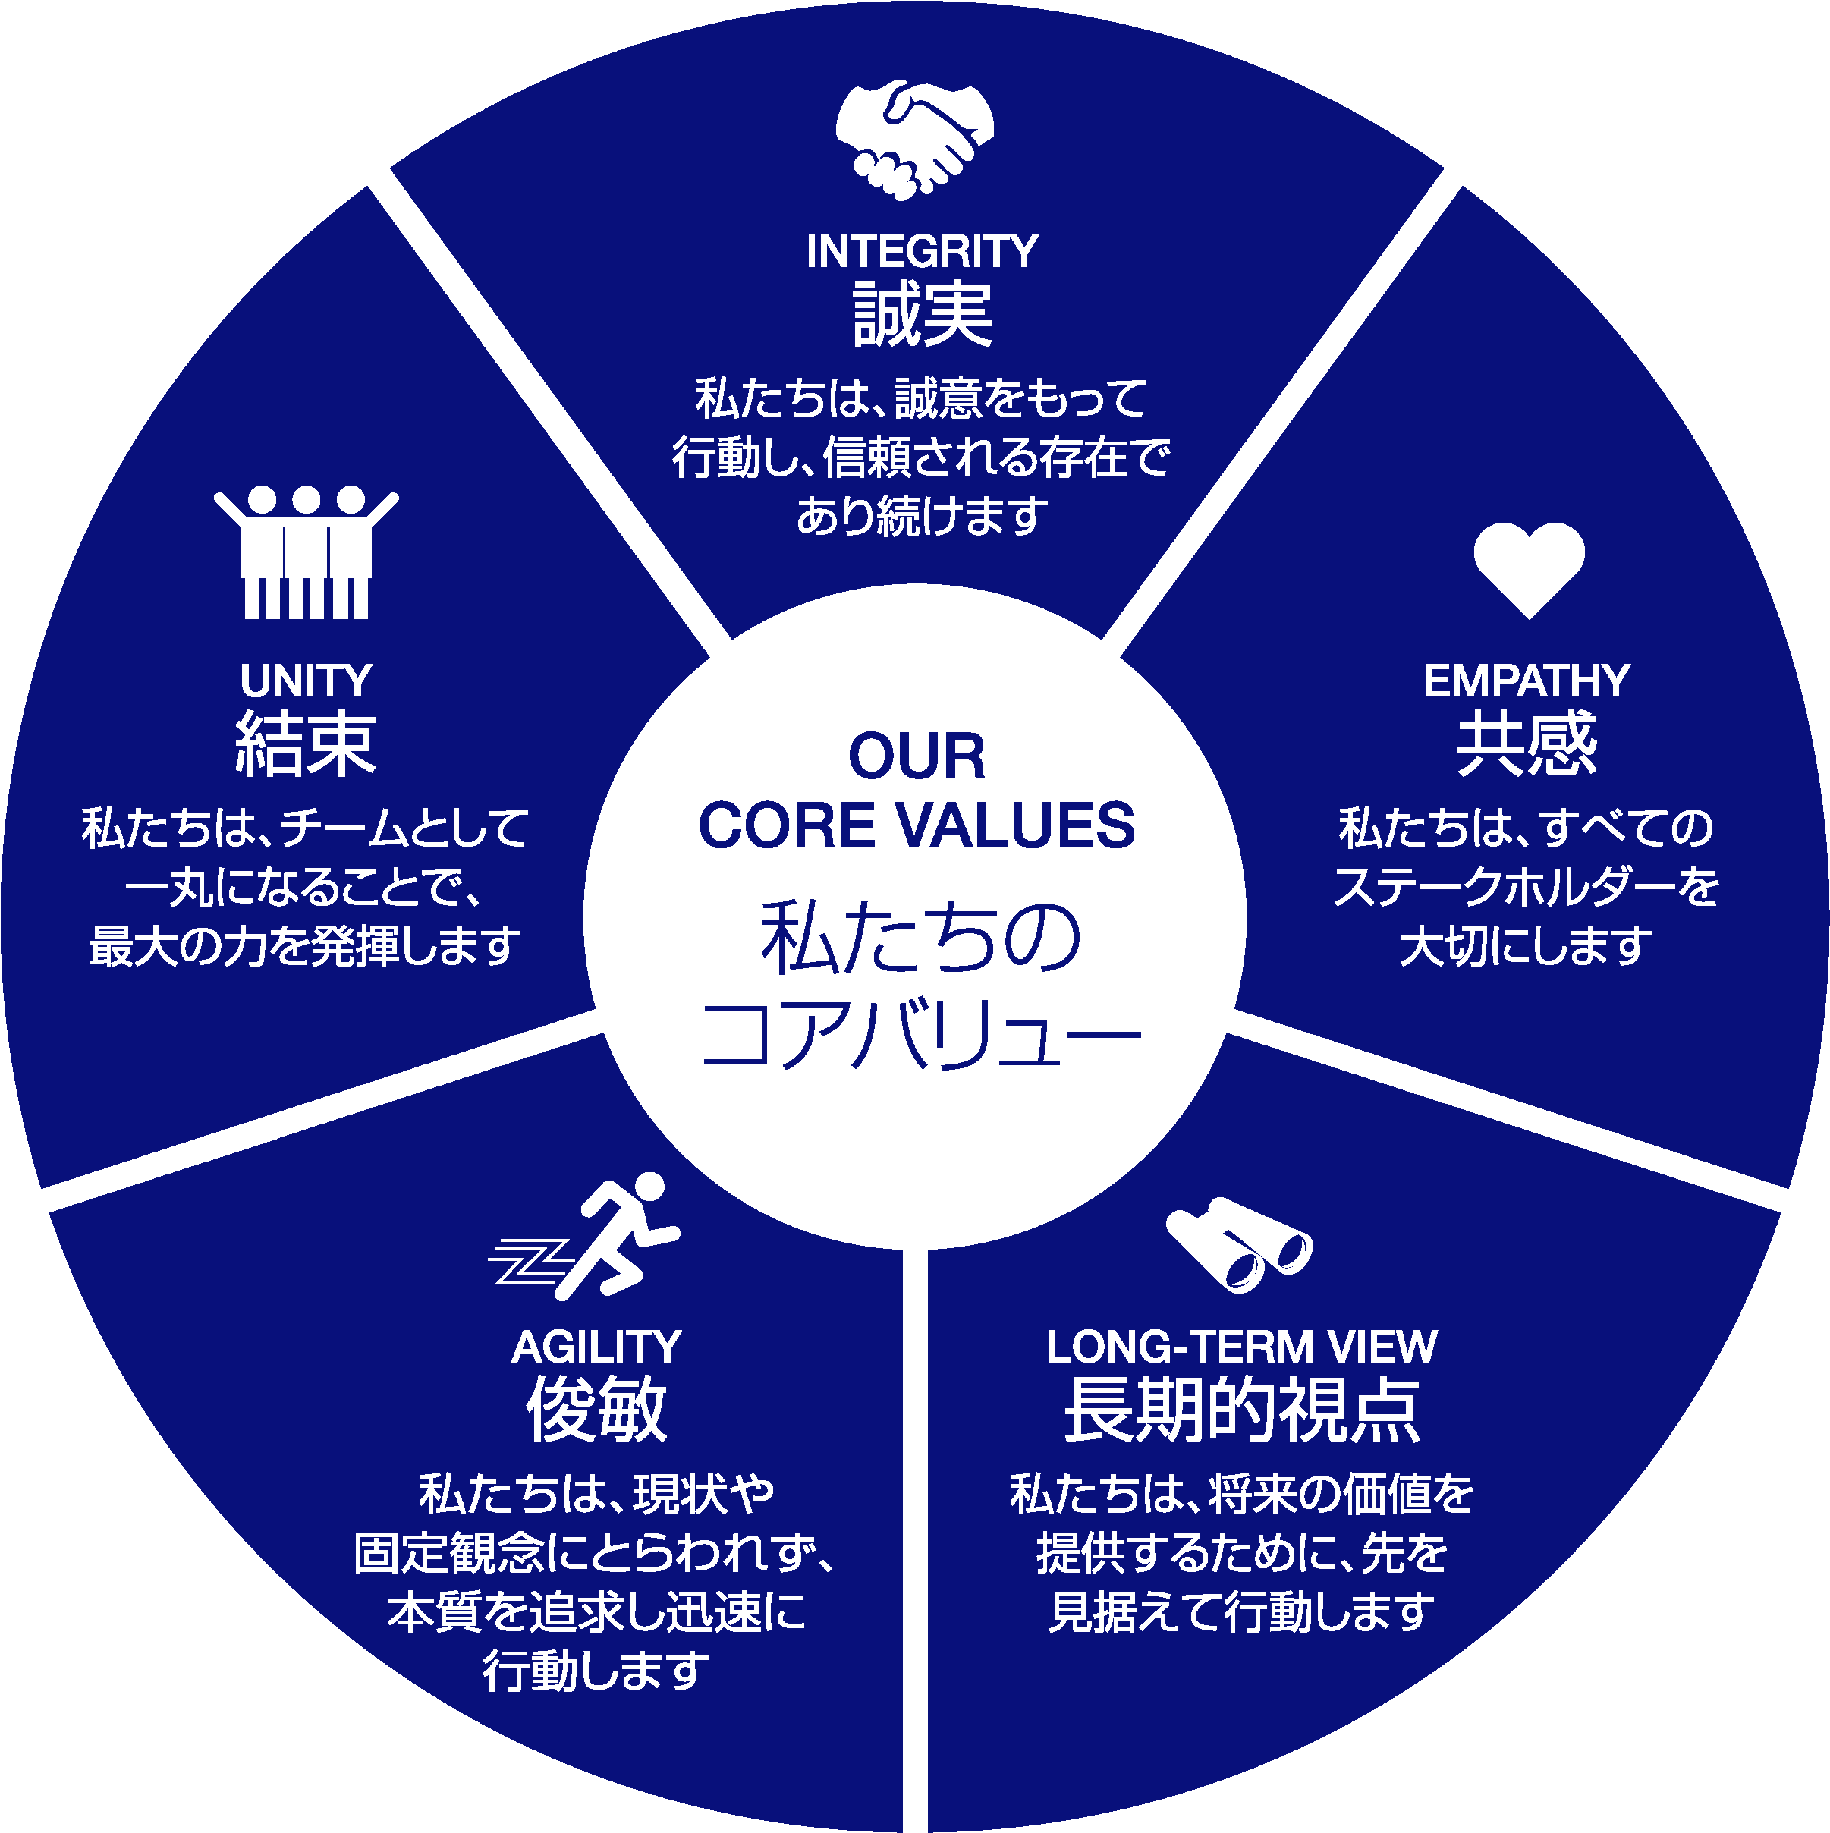

俊敏に行動するために
新しい情報をいち早く知るために
アンテナは常に高く広く

